Slide 1
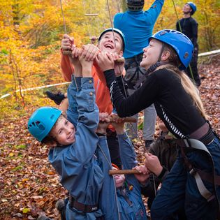
Invitation til CH2C 28. – 29. oktober 2023
Nu kan du komme med på CH2C. Et løb for væbnere, seniorer og ledere:
der vil have nye og spændende udfordringer
der kan lide at dyste i klassiske væbner-aktiviteter
som elsker anderledes og sjove opgaver
og som er friske på en lang gåtur i smukke og ukendte omgivelser fra post til post.
Du kan læse mere om løbet på ch2c.dk.
Hvornår? Fra lørdag d.28. til søndag d.29. oktober. Vi mødes lørdag morgen og slutter søndag før frokost. Du får besked om mødetid og sted efter tilmeldingsfristen.
Hvor? Løbet starter og slutter i Storkøbenhavn eller Nordsjælland. Fra lørdag til søndag sover vi i telt.
Hvad skal jeg have med? Du skal selv bære bagagen på hele ruten. Medbring madpakke, drikkedunk, vandrestøvler, rygsæk, sovepose, liggeunderlag og udstyr, så du kan holde dig varm.
Tilmelding (afleveres til din leder) SU d. XX
Betaling: Det koster X kr. at deltage.
Pengene skal indbetales ved tilmelding på konto XX/mobilepay til tlf.:
Navn: ___________________________________________________________
FDF Klasse: ___________________________________________________________
Fødselsdato: __________________________________________________________
Adresse: ___________________________________________________________
Postnummer: __________________
Forældre e-mail: ________________________________________________________
Telefon på forældre: _____________________________________________________

